Slide 1


TRƯỜNG ĐẠI HỌC BÁCH KHOA HÀ NỘI
HANOI UNIVERSITY OF SCIENCE AND TECHNOLOGY
Nhập môn khoa học dữ liệu
SOICT - 2020
SoICT 2020
Nhập môn khoa học dữ liệu
1
Notes:
1
2016
Nhập môn CNTT&TT

Slide 2
Nhóm 2
Nguyễn Tiến Anh 20172953
Nguyễn Văn Tiến 20173402
Nguyễn Phú Vượng 20173473
Nguyễn Văn Hùng 20173152
SoICT 2020
Nhập môn khoa học dữ liệu
2
Notes:
Nhập môn CNTT&TT
2016
2

Slide 3
Nội dung
Đặt vấn đề
Thu thập và lưu trữ dữ liệu
Xử lý và khám phá dữ liệu
Áp dụng các thuật toán Machine Learning để dự đoán giá nhà
Thực nghiệm
Kết luận
SoICT 2020
Nhập môn khoa học dữ liệu
3
Notes:
Nhập môn CNTT&TT
2016
3

Slide 4

Đặt vấn đề
Theo tin tức VTV24 thống kê: Thị trường bất động sản xuất hiện nhiều nhà đầu tư F0 ( không làm về bất động sản nhưng liên tục tìm hiểu về đất đai để mua)
=> Thị trường bất động sản đang phát triển mạnh mẽ nên cần có những quyết định đúng đắn trước khi đầu tư số tiền tương đối lớn.
SoICT 2020
Nhập môn khoa học dữ liệu
4
Notes:
Nhập môn CNTT&TT
2016
4

Slide 5
Đặt vấn đề
=> Bài toán dự đoán giá nhà đất
Dự đoán được giá cả ở thời điểm hiện tại của một căn nhà (nhà đất, có sổ đỏ chính chủ) ở hầu hết những huyện trên đất nước Việt Nam dựa vào một số đặc điểm nổi bật của căn nhà, giúp những người muốn bán nhà và những ai muốn mua nhà có thể tham khảo và đưa ra mức giá phù hợp hơn với căn nhà. Giúp tiết kiệm thời gian và công sức, chi phí tìm hiểu thị trường cho khách hàng.
SoICT 2020
Nhập môn khoa học dữ liệu
5
Notes:
Nhập môn CNTT&TT
2016
5

Slide 6

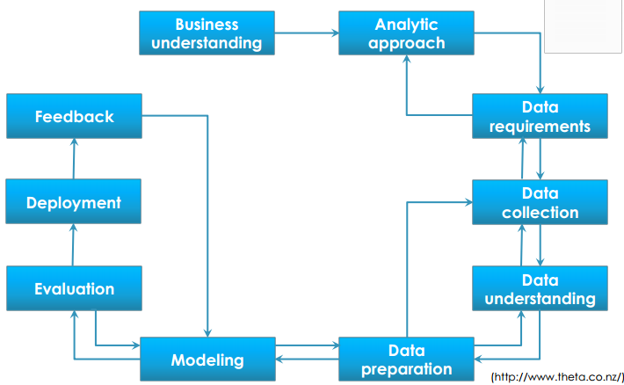
=> cần phân tích dữ liệu
SoICT 2020
Nhập môn khoa học dữ liệu
6
Notes:
Nhập môn CNTT&TT
2016
6

Slide 7
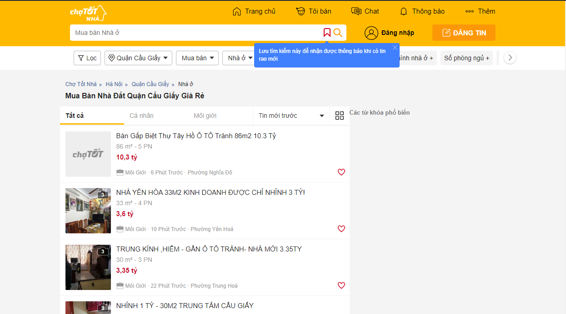
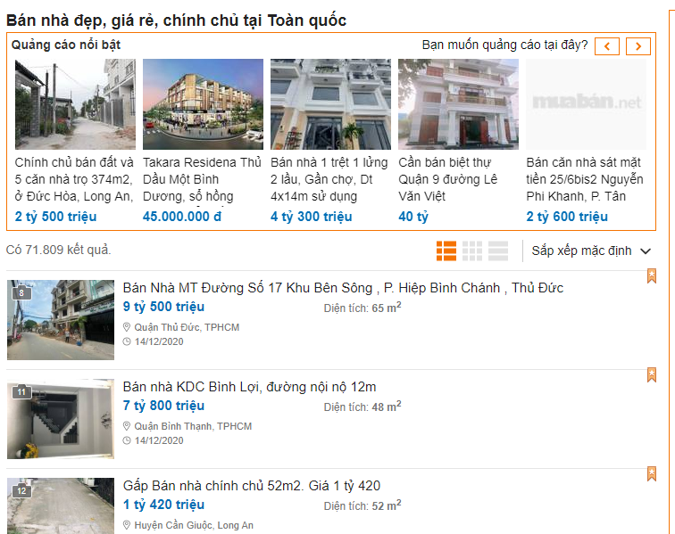
Thu thập và lưu trữ dữ liệu
Các nguồn có thể thu thập dữ liệu:
+ Thông tin từ các bên môi giới, người bán bất động sản
+ Từ các website như chotot.com, muabannhadat.vn, giasan.vn…
=> Nhóm thu thập dữ liệu từ trang web chotot.com và muabannhadat.vn
SoICT 2020
Nhập môn khoa học dữ liệu
7
Notes:
Đầu tiến nhóm em tiến hành thu thập dữ liệu từ trang chotot nhưng do dữ liệu có cấu trúc bất đồng bộ nên số lượng bản ghi bị thiếu thông tin quá nhiều dẫn tới phải chuyển sang crawl từ trang web khác là muabannhadat
Nhập môn CNTT&TT
2016
7

Slide 8
Thu thập và lưu trữ dữ liệu
Thu thập dữ liệu:
Phân tích cấu trúc trang web
+ Có cung cấp service không ? VD: facebook graph api,…
+ Có sử dụng RestfulAPI không ?
+ Cấu trúc class css, có sử dụng script để fetch dữ liệu hay không ?
+ Có thiết kế để chặn các con bot crawl dữ liệu hay không.
Sau khi bắt gói tin thấy rằng trang web chotot và muabannhadat sử dụng RestfulAPI
Thu thập dữ liệu bằng cách sử dụng SCRAPY gọi trực tiếp API với phương thức HTTP(S)
SoICT 2020
Nhập môn khoa học dữ liệu
8
Notes:
Nếu trang web sử dụng API thì ta có thể xem xét việc crawl dữ liệu bằng cách gọi trực tiếp API Nếu không ta phải tìm hiểu cấu trúc css, html của trang web để tiến hành bóc tách các thẻ html, css và lấy các dữ liệu text, link ảnh, link trang web
Nếu trang web sử dụng các công nghệ tiến tiến để viết front end thì ta cần sử dụng công cụ cao cấp hơn là selium để kích hoạt các script ngầm hoặc vượt qua việc các con bot bị chặn Ngoài ra còn có thể tự xây dựng tiện ích chrome mở rộng để thu thập dữ liệu từ trang web lớn với độ bảo mật cao như amazon, facebook, …
Nhập môn CNTT&TT
2016
8

Slide 9

Thu thập và lưu trữ dữ liệu
Dữ liệu sau thu thập là dữ liệu thô có cấu trúc dạng cây gồm nhiều thuộc tính như id, title, created_at, …. Dữ liệu thô sẽ được lưu trữ vào HDFS
SoICT 2020
Nhập môn khoa học dữ liệu
9
Notes:
Nhập môn CNTT&TT
2016
9

Slide 10
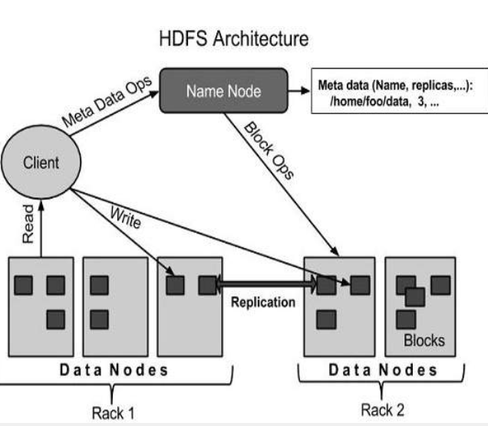
Lưu trữ dữ liệu
Cấu hình hdfs sử dụng trong dự án: + Một namenode
+ 2 datanode tương ứng 2 nhân bản
+ kích thước mỗi trunc là 128MB
=> Do hạn chế về mặt phần cứng nên các datanode được cài trên máy ảo sử dụng docker engine
Minh họa kiến trúc của hdfs
SoICT 2020
Nhập môn khoa học dữ liệu
10

Slide 11
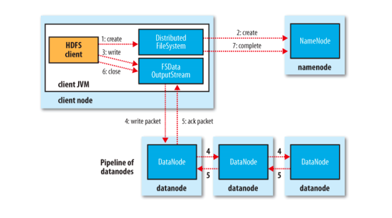
Hdfs được sử dụng để lưu trữ dữ liệu khi crawl và đọc dữ liệu ra để xử lý với spark
SoICT 2020
Nhập môn khoa học dữ liệu
11

Slide 12
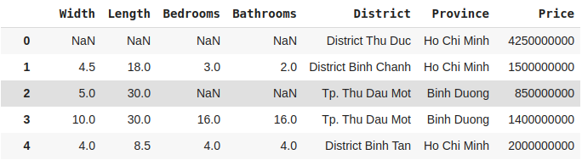
Xử lý và khám phá dữ liệu
Hình 6: Ví dụ dữ liệu thô sau khi lựa chọn các trường cần thiết
Nhận xét:
Dữ liệu có nhiều rất nhiều trường
Có nhiều giá trị sai hoặc không có giá trị
Có nhiều bản ghi trùng nhau
SoICT 2020
Nhập môn khoa học dữ liệu
12

Slide 13
Xử lý và khám phá dữ liệu
Các bước xử lý dữ liệu:
Bước 1: Lựa chọn các trường dữ liệu sử dụng để làm đầu vào của giải thuật (bao gồm Width, Length, Bedrooms, Bathrooms, District, Province). Nhãn dự đoán là trường dữ liệu Price.
Bước 2: Loại bỏ các bản ghi không có nhã dự đoán hoặc có quá ít giá trị. Loại bỏ các bản ghi trùng lặp.
Bước 3: Chuẩn hoá những trường có giá trị ngoại lệ.
Bước 4: Lấp đầy các giá trị bị thiếu.
Bước 5: Quy đổi hai trường dữ liệu District và Province ra số thực dựa trên dữ liệu thu thập được từ phân bố dân cư.
Bước 6: Chuẩn hoá miền giá trị của các trường dữ liệu về khoảng (0, 1).
SoICT 2020
Nhập môn khoa học dữ liệu
13

Slide 14
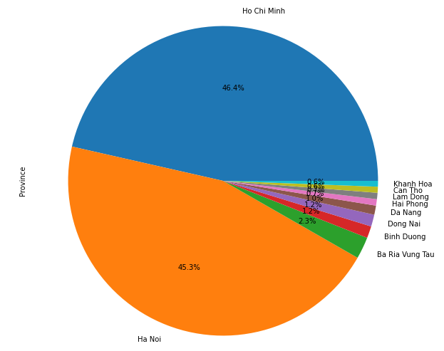
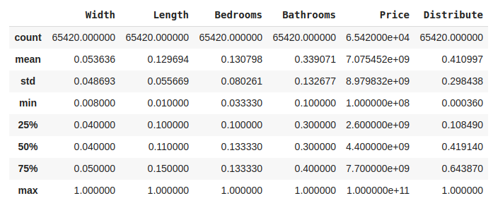
Xử lý và khám phá dữ liệu
Khám phá dữ liệu
Hình 7: Mô tả đặc điểm các trường dữ liệu số
Hình 8: Phân bố dữ liệu theo Province
SoICT 2020
Nhập môn khoa học dữ liệu
14

Slide 15
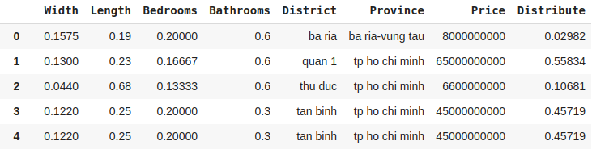
Xử lý và khám phá dữ liệu
Hình 9: Dữ liệu sau khi chuẩn hóa
SoICT 2020
Nhập môn khoa học dữ liệu
15

Slide 16
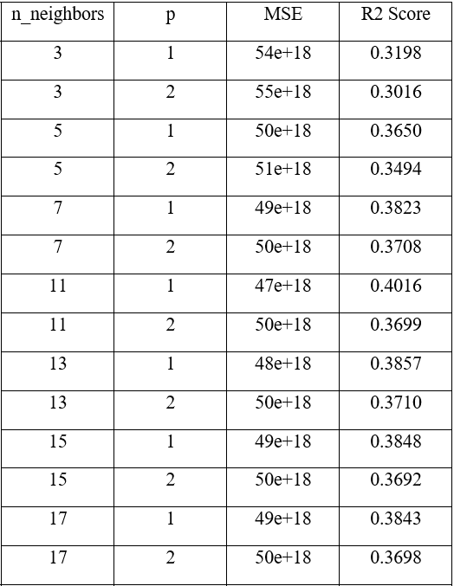
Thực nghiệm
Bộ dữ liệu huấn luyện thu được sau cùng: + Gồm 2 tập train và test. tập train gồm 51400 bản tin, tập test gồm 12851 bản tin Thực hiện huấn luyện mô hình: + Sử dụng giải thuật linear regression => r2_score: 0.23 và MSE = 55e+18
+ Sử dụng giải thuật kNN sử dụng hàm tính khoảng cách Minkowski với p = 1 và số láng giềng lựa chọn là k = 11 => r2_score: 0.4016 và MSE = 47e+18
SoICT 2020
Nhập môn khoa học dữ liệu
16

Slide 17
Kết luận
Từ thực nghiệm trên, thấy được rằng với dữ liệu về nhà đất như vậy, giải thuật k láng giềng gần nhất cho kết quả tốt hơn hẳn so với giải thuật hồi quy tuyến tính. Và trong giải thuật k láng giềng gần nhất cho kết quả tốt hơn.
Kết quả giữa hai giải thuật như vậy là bởi vì tập dữ liệu mặc dù đã được xử lý qua nhiều giai đoạn rồi, nhưng vẫn còn chứa dữ liệu bất thường và nhiễu. Do đó giải thuật đơn giản như hồi quy tuyến tính khó có thể phù hợp được với bài toán này và với tập dữ liệu này.
SoICT 2020
Nhập môn khoa học dữ liệu
17

Slide 18
Xin chân thành cảm ơn quý thầy cô và các bạn đã lắng nghe
Notes:
Nhập môn CNTT&TT
2016
18

